Slide 1
Информационные средства обучения географии
Подготовила
Горбунова Лариса Сергеевна
Учитель географии МБОУ ООШ 25

Slide 2
Географические источники информации.
Географические источники информации в школе представлены: учебником, географическими пособиями (атласами), печатными пособиями (картинами, таблицами, схемами), иллюстрированным раздаточным материалом, дидактическими карточками, видеофильмами, справочниками, географическими сериями книжных изданий, моделями и приборами.

Slide 4
СРЕДСТВА ОБУЧЕНИЯ
Средства обучения представляют собой функционирующую систему, определяемую существующей системой школьного образования.
По функциональным особенностям информационные средства обучения разделяются на три большие группы:
вербально- информационные, несущие информацию через слово;
Наглядные средства, создающие зрительные образы изучаемых географических объектов;
Технические, отражающие современные достижения науки и техники.

Slide 5
Вербально-информационная группа средств обучения.
Разделяется на две подгруппы:
1. учебно-методические пособия для учителей: словари и справочники, инструктивные материалы;
2. учебные пособия для учащихся: книги для чтения, тетради, словари, раздаточный дидактический материал и др.

Slide 6
Наглядные средства обучения.
Наглядные средства обучения разделяются на:
Натуральные объекты – гербарии, коллекции, чучела животных, образцы горных пород;
Искусственные средства, воспроизводящие объекты и явления – картины, таблицы, фотографии, кинофильмы, видео и звукозаписи.

Slide 7
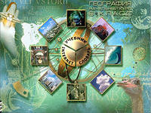
УЧЕБНИК
Важнейшим ведущим информационным средством системы обучения географии является учебник, содержание которого должно соответствовать требованиям программы и возрастным особенностям учащихся.
Учебник является своего рода «навигатором», обеспечивающим выход на другие образовательные ресурсы с помощью которых учащийся «добирает» необходимую информацию, представленную в разных формах в других компонентах учебно-методического комплекта. Элементы разворота учебника (параграфа) представляют собой основу информационно-образовательной среды урока, состоящую из информационных модулей, которые могут включаться в работу на уроке как самостоятельные дидактические единицы, что позволяет применять разнообразные приемы организации учебной деятельности, и компактно представить большой объем учебной информации в учебнике. Работа с учебником способствует формированию комплексного представления о теме изучаемого урока.

Slide 8
Картографические источники информации
Стандартный комплект настенных карт;
Школьные атласы.

Slide 9
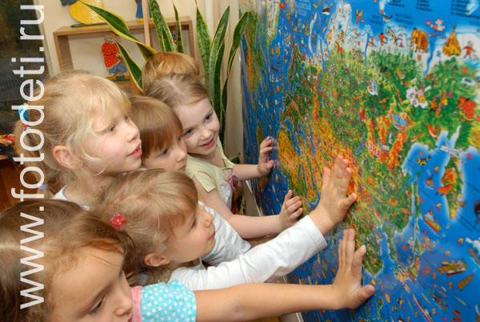
При работе с тематическими картами у учащихся формируются умения:
«читать» карту»;
находить и показывать расположение географических объектов;
составлять характеристику объектов;
сопоставлять, анализировать и делать выводы;
выполнять творческие и практические работы с контурными картами.

Slide 10
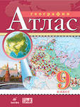
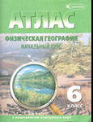
Учебный атлас
Одно из центральных мест в системе средств обучения географии занимают карты.
Учебный атлас не просто сборник географических карт, а вид информационно-образовательной среды, где картографические источники информации сопровождаются иллюстративным материалом и все информационные элементы взаимодополняются, что обеспечивает учащимся возможность комплексного восприятия и понимания основных географических закономерностей. Поэлементное изображение явлений расширяет возможности применения методов анализа и синтеза на основе сопоставления картографической информации.

Slide 11
Контурные карты
позволяют развивать аналитические способности учащихся, представлять информацию графически и в знаковой системе, что обеспечивает формирование культуры составления легенды и оформления контурной карты.

Slide 12
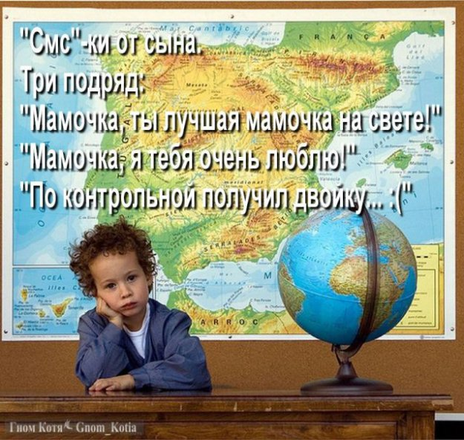
Дидактические материалы.
Карточки – задания, создают условия для самостоятельной работы с информацией, а также позволяют осуществлять дифференциацию обучения.

Slide 13
Разнообразные вопросы, тесты, кроссворды, творческие задания. Работа с этими материалами требует сообразительности, определенных знаний, дает возможность почувствовать радость самостоятельного открытия.

Slide 14
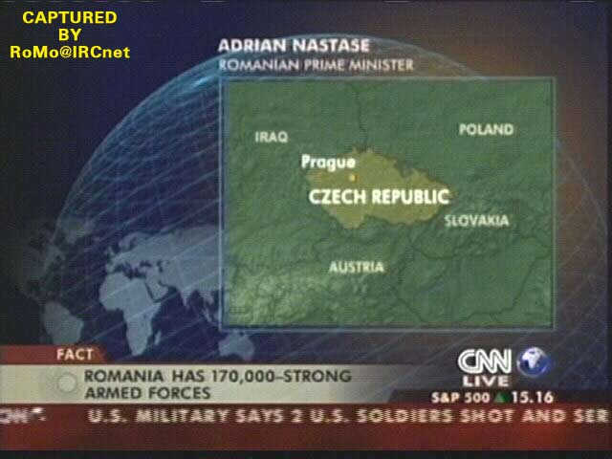
Видеофильмы.
Видеофильмы серии ВВС, GEOGRAFIC.
При планировании урока можно предложить ряд вопросов к содержанию фильма.

Slide 15
Работа со средствами массовой информации (СМИ)
Внешкольная информация – это та информация, которая не нашла отражение в школьном учебнике. Основным ее источником являются средства массовой информации (СМИ). Все СМИ можно разделить на группы:
- периодическая печать (газеты, журналы);
телевидение;
радио;
художественная и научно-популярная литература, изданная массовым тиражом.
Внешкольная информация используется на уроках для сообщения новых знаний учащимся, для контроля усвоения основных географических понятий, как иллюстративный материал для создания мотивации изучения географии.

Slide 16
Спасибо за внимание!
Список литературы:
Финаров, Д.П. Методика обучения географии в школе: учеб. Пособие для студентов вузов /Д.П. Финаров. – М.: АСТ: Астрель, Хранитель, 2007. – 382 с.
2. Зазнобина, Л.С. Стандарт медиаобразования интегрированного с различными школьными дисциплинами. Стандарты и мониторинг в образовании. //№ 3 1998. - С. 26 — 34.

